Slide 1
Pertemuan 1
HTML & CSS DASAR
Membuat login system dengan html, css dan JavaScript sebagai validasi.

Slide 2
ALUR MATERI
Pembuatan login page pada index.html
Pembuatan login-style.css
Pembuatan simple homepage.html
Pembuatan validasi dengan javascript

Slide 3
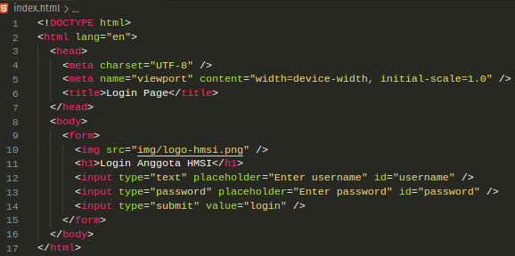
Membuat Login Page

Slide 4
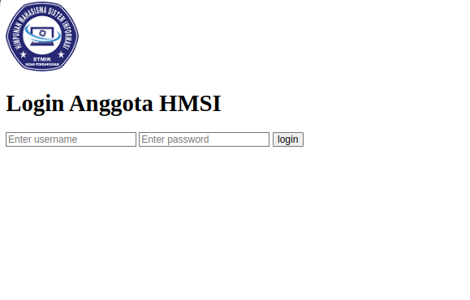
Hasil output
Hasil dari code di atas menampilkan gambar berikut, sangat tidak menarik bukan? Agar terlihat menarik kita butuh memoles halaman tersebut sehingga terlihat lebih baik menggunakan CSS.

Slide 5
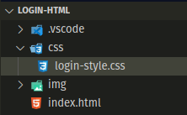
Membuat file CSS
Kita dapat membuat folder dengan nama css dan buat file login-style.css

Slide 6
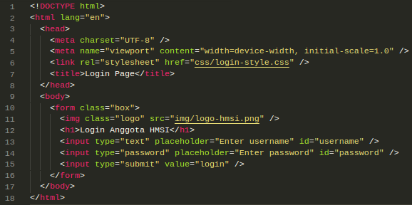
Lalu update beberapa kode pada index.html

Slide 7
login-style.css

Slide 8
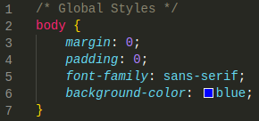
Body Styles
Style ini bersifat global, dia akan menerapkan style tersebut pada halaman yang ditujunya. Pada kasus ini kita mereset default margin dan padding pada seluruh halaman, membuat font menjadi sans-serif, dan membuat gambar menjadi biru.

Slide 9
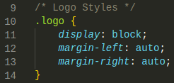
Logo Styles
Memusatkan logo dengan mengatur tampilan ke blok dan menggunakan margin otomatis

Slide 10
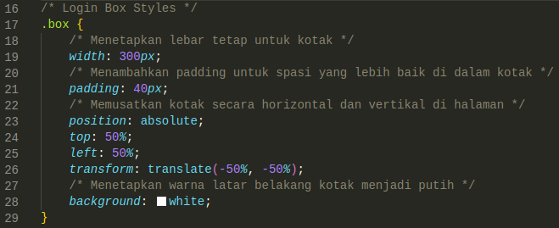
Login Box Styles

Slide 11
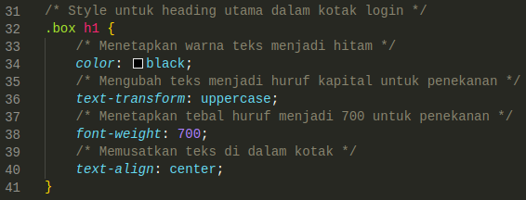
Style untuk heading utama dalam kotak login

Slide 12
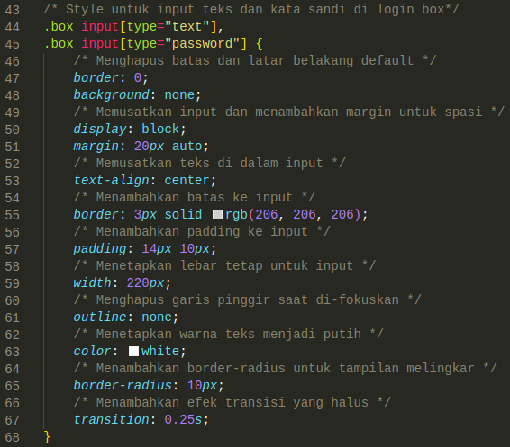
Style untuk input teks dan kata sandi di login box

Slide 13
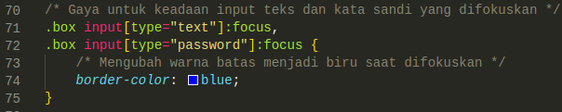
Style untuk keadan input teks/password saat fokus

Slide 14
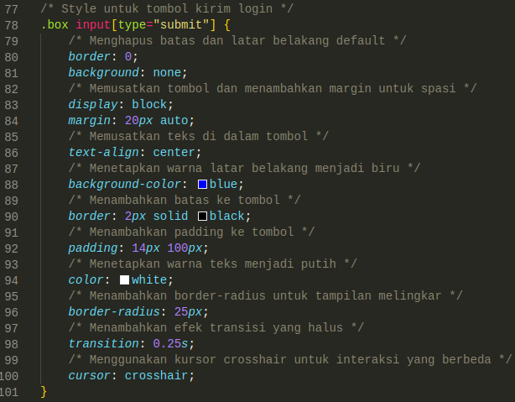
Style untuk tombol login

Slide 15

Style untuk keadan hover tombol login.

Slide 16
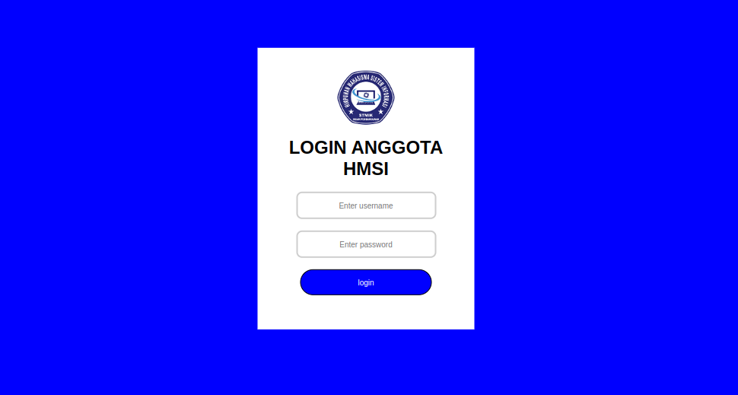
Hasil Sesudah CSS
Hasil dari code CSS diatas menampilkan gambar berikut, lebih menarik ketika kita menambahkan css pada login page yang sebelumnya kita buat index.html.

Slide 17
home page

Slide 18
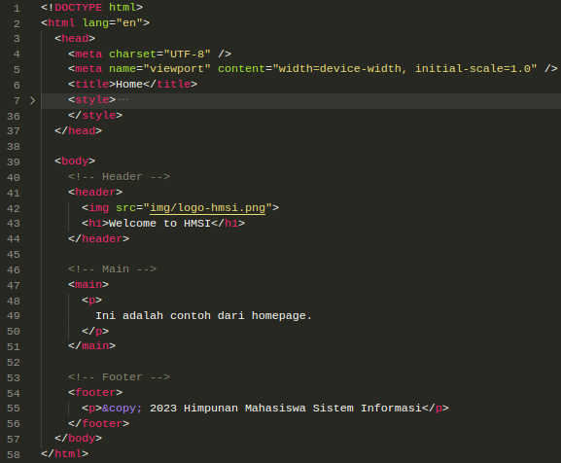
Membuat home.html

Slide 19
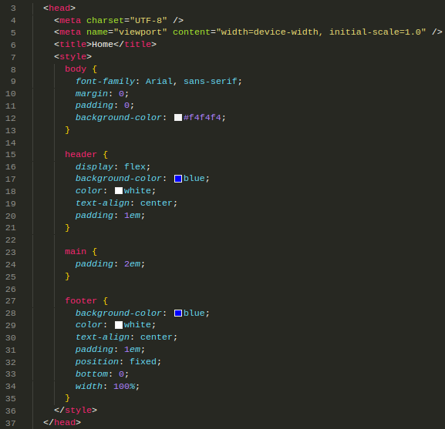
Style css di dalam header

Slide 20
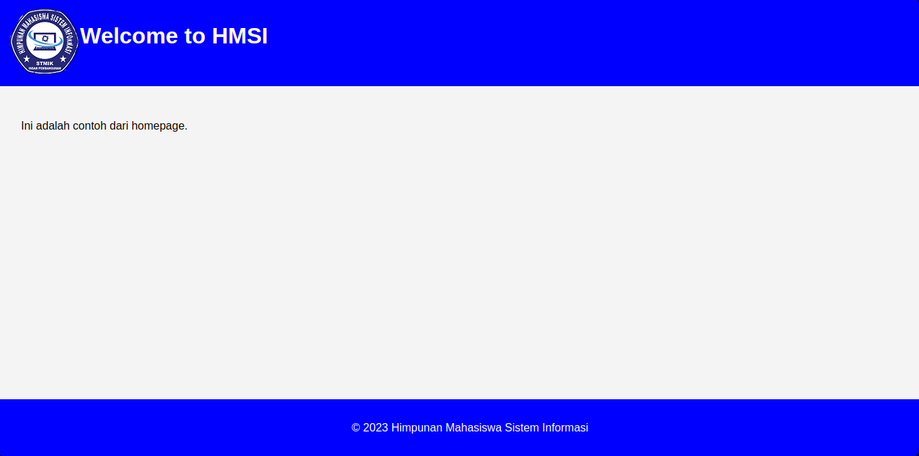
Hasil Homepage
Hasil dari code CSS diatas menampilkan gambar berikut:

Slide 21
Validasi dengan JavaScript

Slide 22
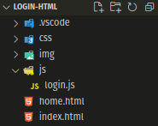
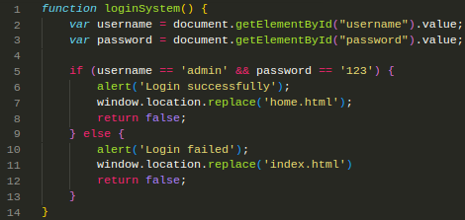
Membuat file dan function

Slide 23
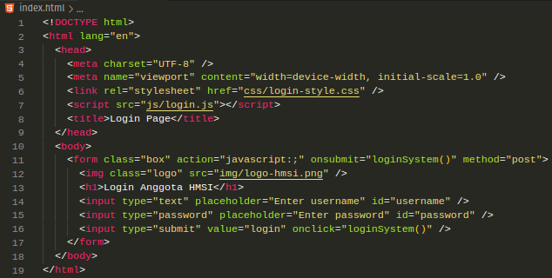
Lalu update beberapa kode pada index.html

Slide 24
TERIMAKASIH

